Slide 1

网络信息安全

Slide 2

网络结构

Slide 3

网络结构
1.内网
内网：个人私有局域网
家庭Wi-Fi，学校Wi-Fi…………

Slide 4


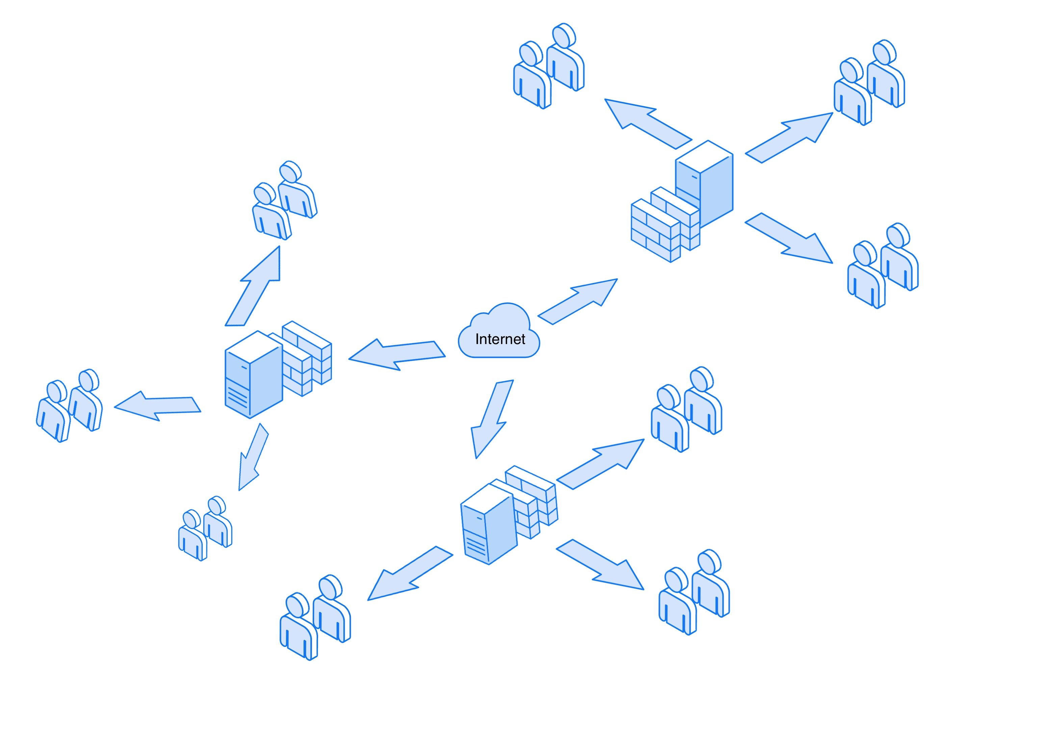
网络结构
2.公网
公网：所有内网组成的更大的网络结构，理论上各个内网之间可以通过公网作为桥梁进行互相连接
电信
联通
移动

Slide 5


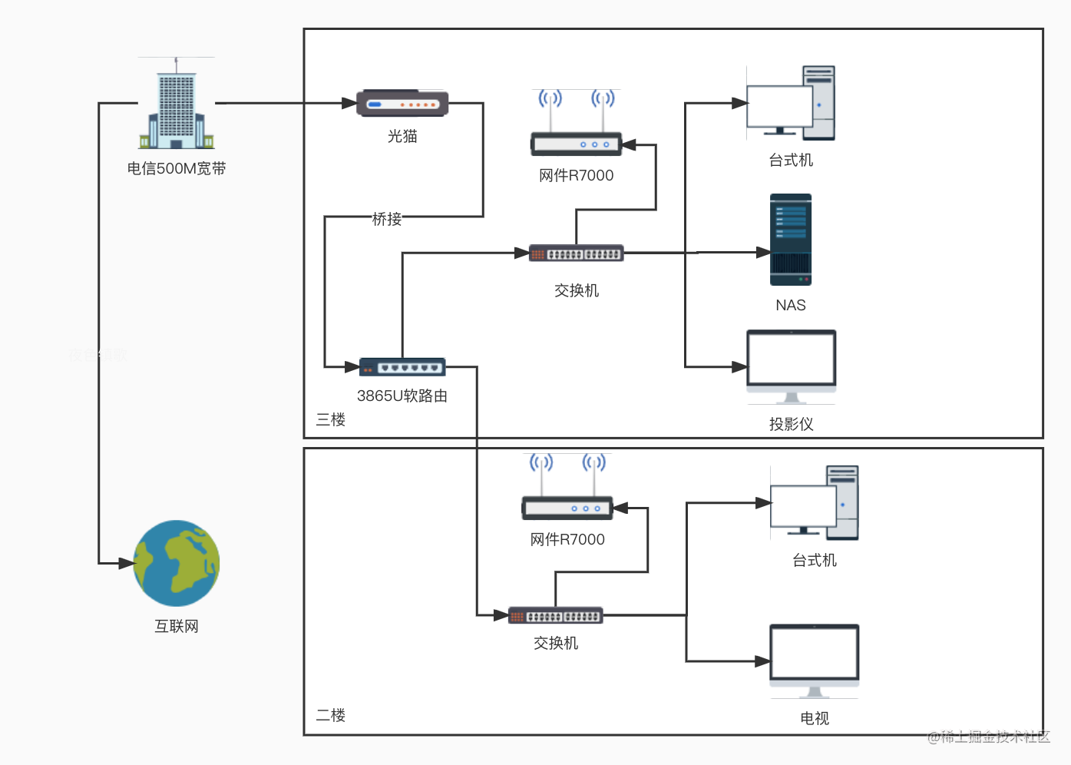
网络结构
3.家庭网络结构

Slide 6
交流规则

Slide 7
交流规则
IP地址
公网IP：ipv4，ipv6
内网IP
如：192.168.1.1 10.10.1.1 125.65.113.207 8.8.8.8 2409:8a62:f06:7b1d:49f4:17cf:472a:162e

Slide 8

端口
依附于IP的虚拟地址
如 192.168.1.1:80 [2409:8a62:f06:7b1d:49f4:17cf:472a:162e]:443

Slide 9

域名
如：www.baidu.com www.bilibili.com www.cfls.net.cn

Slide 10

网络安全
gong ji

Slide 11

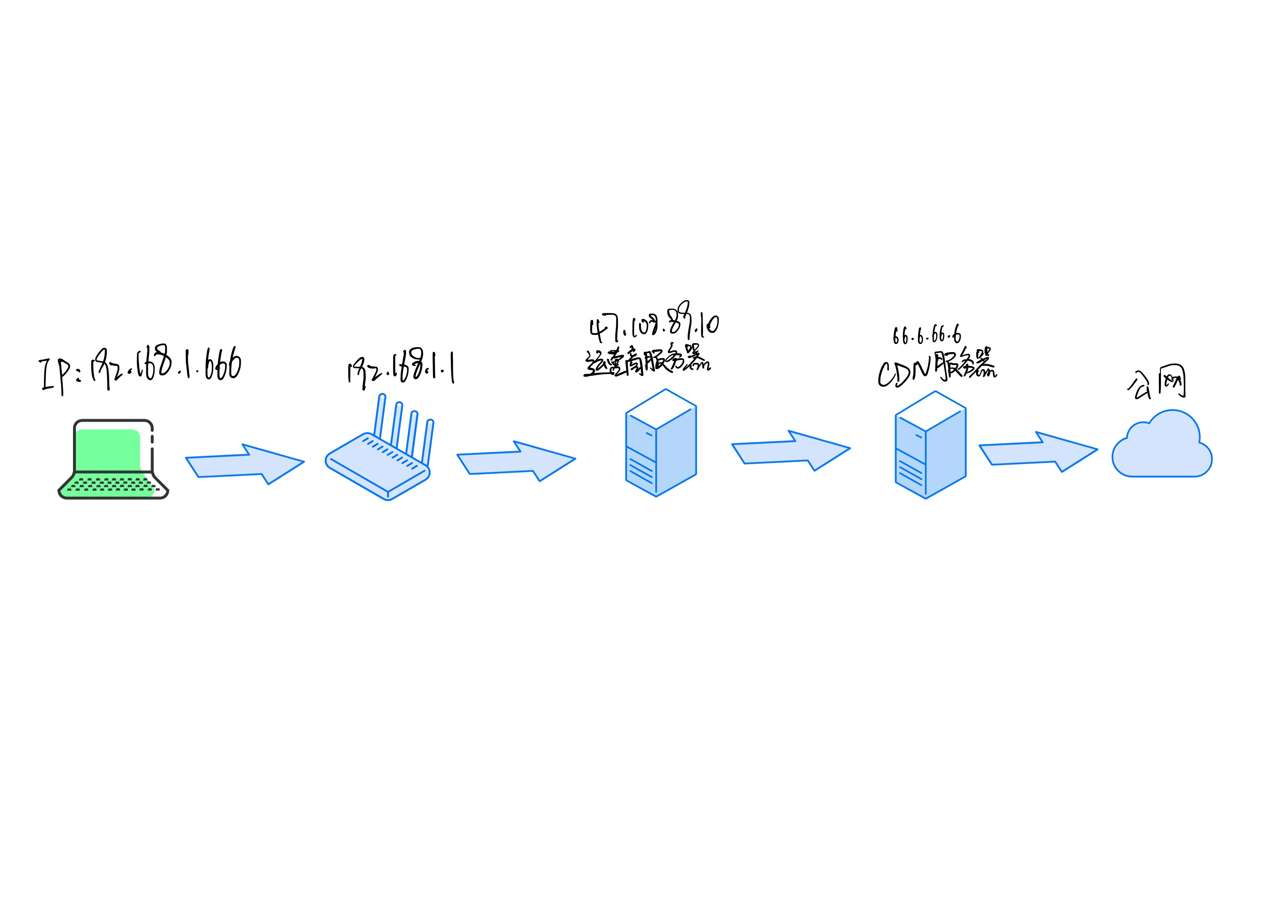

Slide 12

加密措施
https:// 和http://
防火墙
自建CDN服务器

Slide 13

服务器
ssh连接
sftp或ftp文件传输协议
smtp邮件传输协议

Slide 14

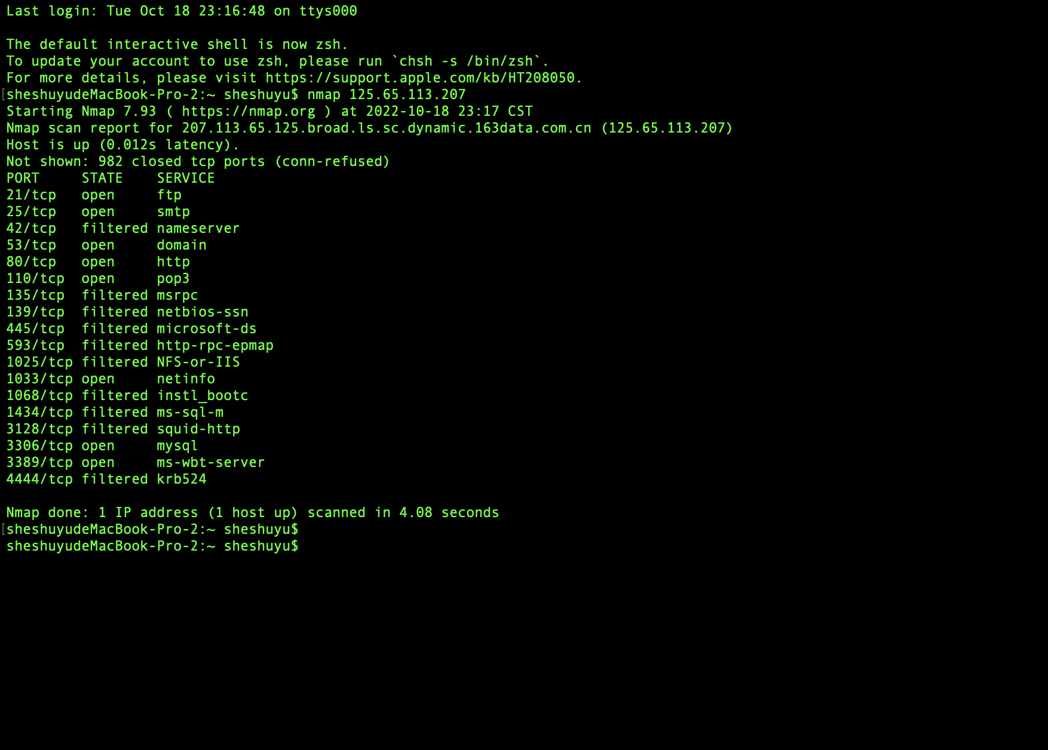

Slide 15

黑客常用手段
暴力破解ssh密码：
Nmap扫描靶机ip端口运行情况
Hydra进行ssh密码爆破(Python也可以)
愉快玩耍
SQL注入

Slide 16
栓Q观看

Slide 17

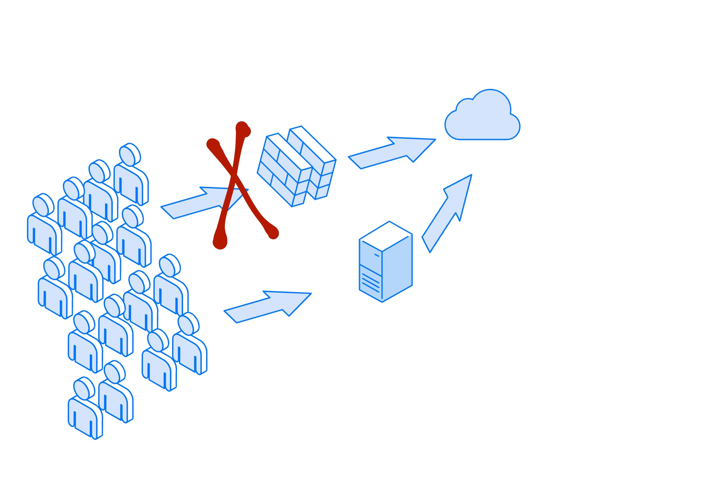
VPN
个人搭建的大型内网

Slide 18

蒸的栓Q
真的

